Slide 1
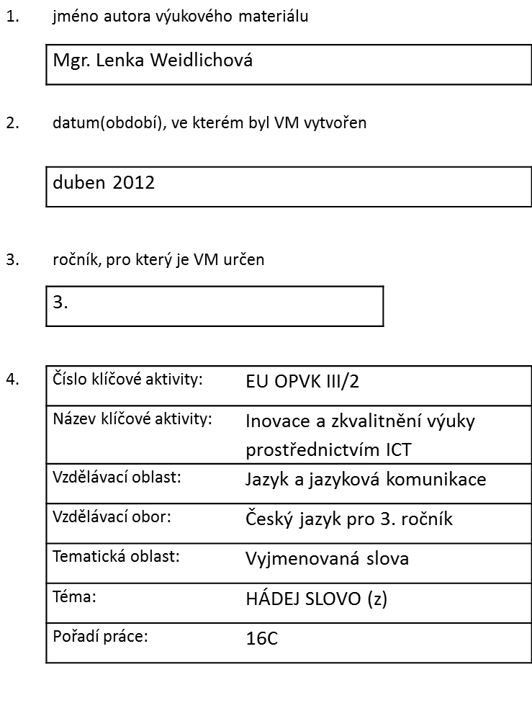

Slide 2
čtvrť hlavního města Prahy
mezinárodní veřejné civilní letiště
největší letiště v ČR

Slide 3
U
U
Y
U
Y
Ě

Slide 4
R
U
Z
Y
N
Ě

Slide 5
jedná se o kost v krku mezi bradou a hrtanem
je zavěšená z obou stran na výběžek spánkové kosti
na této kůstce je zavěšen hrtan
kost podpírající jazyk obratlovců

Slide 6
A
A
Y
A
Y
A
A
Y
L
A

Slide 7
J
A
Z
Y
L
K
A

Slide 8
krátká věta či slovní spojení, které má procvičit obtížně vyslovitelná slova
slovní hříčka

Slide 9
A
A
Y
A
Y
O
A
Y
O
A

Slide 10
J
A
Z
Y
K
O
L
A
M
,, Nesnese se se sestrou.‘‘
,, Králíček králičí král s králicí Klárou na klavír hrál Králice Klára dobře hrála a králíčata tancovala V králíkárně měli bál králíčata Klára král‘‘
,, Já rád játra, ty rád játra, ty rád játra, já rád játra, co nám brání dát si játra?‘‘
,, Měla babka v kapse brabce, brabec babce v kapse píp. Zmáčkla babka brabce v kapse, brabec babce v kapse chcíp.‘‘

